Slide 1
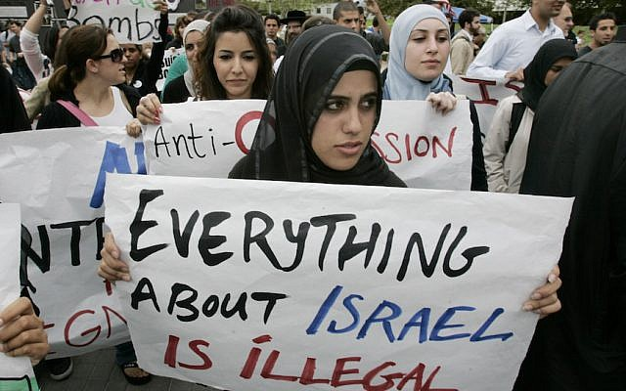
Israel og den moderne antisemitisme
Trussel og strategi

Slide 2

Baggrunden for den moderne antisemitisme
Eksplicit og implicit antisemitisme
Hvad er det nye? Hvorfor er BDS problematisk og farlig?
Social medier og sandhedsforfald – marginaliserede holdinger får en platform
Tidsånden – Holocaust er ikke længere særligt langt fremme i folks bevidsthed
Ændringer i det international system – Efter den kolde krig – e.g. UN, ICC and NGOs
Paradoksal rød-grøn alliance – hvordan kan det være at menneskerettighedsforkæmpere befinder sig i samme båd som menneskerettighedskrænkere?

Slide 3
Hvorfor er BDS farlig? Mere anti-israelsk end pro-palæstinensisk
Hvordan skelner man mellem legitim og illegitim kritik af Israel? Det er ikke legitimt at kompromitere eller angribe:
Israels ret til at eksistere som nationalstat (eksplicit og implicit),
Israels ret til selvforsvar,
Og Israels ret til at forklare sine handlinger. (Kobi Michael – INSS)
Derudover: ensidig, eksklusiv negativ fokus på Israel
BDS søger boycott af Israel i alle dimensioner. Dette inkluderer ifølge deres hjemmeside akademisk, kulturel, politisk og militær boycott.
Delegitimisering af Israel ophæver nødvendigheden for palæstinenserne for at søge en forhandlingsløsning.
Den implicitte målsætning for BDS: Afviklingen af Israel i sin nuværende form.
BDS grundlægger, Omar Barghouti, er imod forsoning og en tostatsløsning.
Forgiftet atmosfære – uformel, stille diskriminisering af Israel

Slide 4
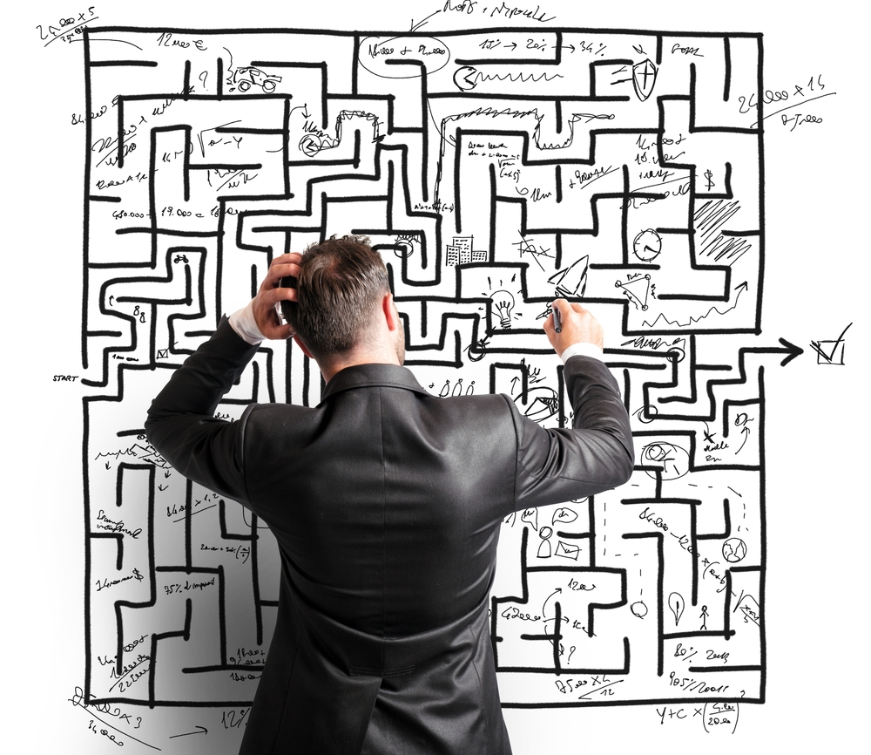
Hvad er modsvaret?
Hvad kan der gøres? Offensive og defensive strategier:
Svar ikke tåben så dumt, som han spørger, for at du ikke skal komme til at ligne ham.
Svar tåben så dumt, som han spørger, for at han ikke skal være vís i egne øjne.
Ordsprogenes bog 26:4-5
Der er et stort spring på at kritisere individuelle politiker for at søge en konkret ændring og så at sige Israel ikke har ret til at eksistere.
Anerkend at mange løsninger er blevet prøvet og søgt – virkeligheden er kompliceret.
Der er ikke en trylleløsning - små sejre – en ad gangen. Introducer nuance i debatten.

Slide 5

Personlig kontakt og positiv udfordring
Spørg hvad slutmålet er eller konsekvensen af delegitimisering af Israel?
Spørg hvad gør palæstinenserne til gengæld for de indrømmelser som Israel og hvordan sikrer man sig at de ikke bare presser på for yderligere indrømmelser?
Hvad skal der til for at palæstinenserne erklærer konflikten for afsluttet?
Har Israel ret til at eksistere?
Har Israel ret til at forsvare sig selv?
Anvender du de samme standarder på andre? Eller kun på Israel?
Meget få mennesker ønsker at blive set som nogen der er tilhængere af Israels udslettelse eller fortaler for dobbeltstandarder.

Slide 6
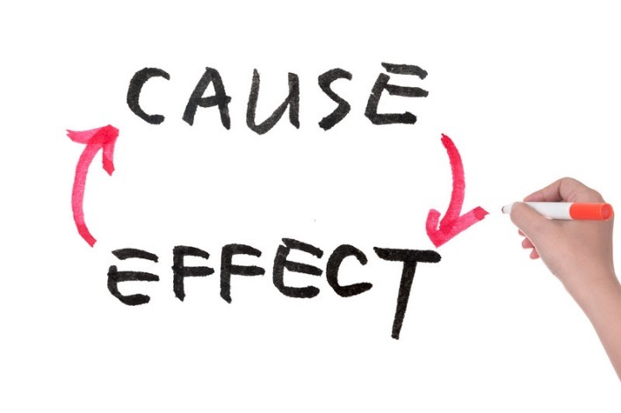
Den narrative kamp:
Årsag og konsekvens
Vend tilbage til de historiske kendsgerninger (Binyamin Netanyahu):
Araberne transformerede resultatet af deres krigserklæringer til årsagen for deres holdninger, dvs. det flygtningeproblem som de selv forårgsagede. Det samme kan siges om Vestbredden, som blev erobret af Israel efter forsvarskrigen I 1967.
Mindst 3 fredsforslag og en tilbagetrækning er blevet tilbudt palæstinenserne
Sikkerhedsmuren blev bygget efter en terrorbølge og er ikke årsag til terror – det er omvendt – den har været med til forhindre terror.
Israels demokratiske karakter (Alan Dershowitz)
Israel er ikke perfekt, men se på det store billede og se på alternativerne i regionen. Palæstinensere kan faktisk bringe deres sag (og gør det) for den israelske højsteret, og vinder faktisk nogle gange.
Du kan være både pro-israelsk og pro-palæstinensisk på en gang, men uanset hvor man står, så må man give Israel ret til at forsvare sig mod raket- og terrorangreb og vold mod civile.
BDS har en dobbeltstandard – er imod tostatsløsningen fordi den er imod en jødisk stat i nogen form

Slide 7
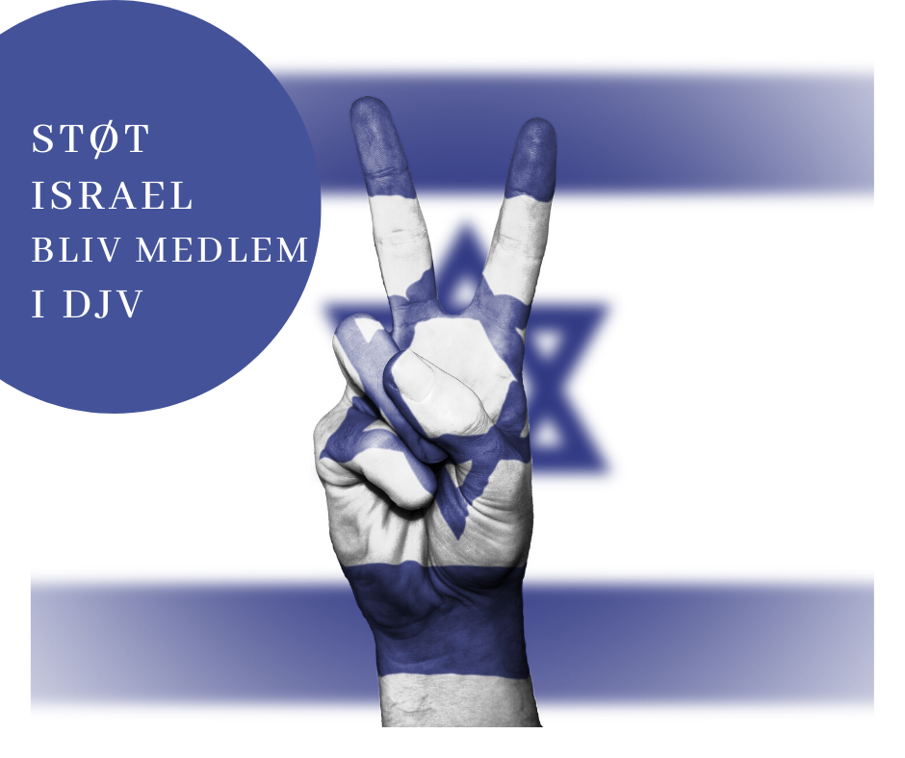


Hvad gør vi?
djvenskab.dk
djvenskab.dk

Slide 8
Dershowitz
Israel’s democratic values
The big picture – not a standard of perfection – but comparative perfection and few imperfections
Can you be pro-Israel and pro-Palestinian at once?
Can Palestinians petition the supreme court as a Palestinian –
The purpose of the security barrier and fence
Apartheid is a misnomer
Israel is not an apartheid system:
Dobbelt standard – Mellemøsten og verden er fuld
Middle East is rife with gender and religious apartheid
It takes
Lack of a counteroffer
On who is the burden of proof??? The ones who have offered peace or the ones who have rejected it.
The Palestinians want the absence of a Jewish state more than their own state

